Slide 1
Надайте кожній людині всі ті права,
які б ви хотіли мати самі.
Роберт Інгерсолі
Інклюзивна освіта:
різні можливості –
рівні права

Slide 2
Діти з особливими потребами
Діти - інваліди
Діти з незначними
порушеннями
Діти з соціальними
потребами
Обдаровані діти

Slide 3
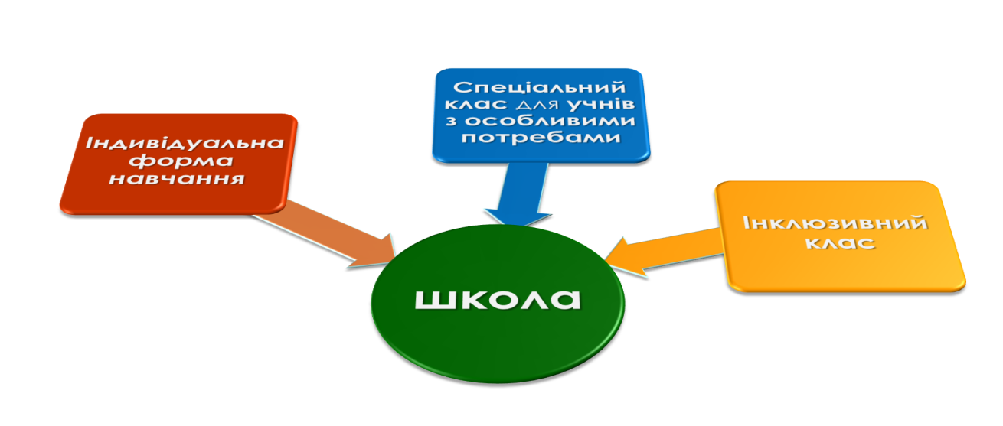
Сучасні форми
організації навчання дітей з ООП
Спеціальна
школа
Навчально –
реабілітаційний
центр
Загально-освітня школа

Slide 4
(від англ. inclusion – включення) – система освітніх послуг, що базується на принципі забезпечення права на освіту дітей з особливими потребами в умовах загальноосвітньої школи за місцем проживання.

Slide 5
Нозології інклюзивної освіти:
- з порушеннями опорно - рухового
апарату;
- з порушеннями слуху (слабочуючі,
глухі);
- з важкими мовленнєвими порушеннями;
- з порушеннями зору;
- із затримкою психічного розвитку;
- з обмеженими можливостями
розумового розвитку;
- з гіперактивним синдромом;
- з розладами аутичного спектру.

Slide 6
Індивідуальна програма розвитку
розробляється групою фахівців з обов’язковим залученням батьків або осіб, які їх замінюють, для визначення конкретних навчальних стратегій і підходів до навчання дитини з особливими освітніми
потребами

Slide 7
Індивідуальна програма розвитку (І П Р)
(НВК «Гармонія» м. Дніпродзержинська)
Дитина _____________________________________________________________________
Дата народження_____________________________________________________________
Батьки (опікуни) _____________________________________________________________
Адреса, тел. ________________________________________________________________
Вид (и) вад__________________________________________________________________
Чи отримувала дитина допомогу, яку ____________________________________________
Дата вступу до школи _____________________ Клас _________________________
Учитель _______________________________________________________________
Асистент учителя _______________________________________________________
Строки дії програми з _______________________ до _________________________
Присутні на засіданні з приводу розробки ІПР:
Перелік спеціальних і додаткових видів послуг
Я ЗГОДЕН зі змістом ІПР.
Я мав можливість брати участь у розробці цього плану.
Підпис батька і матері) або оікуна ________________________ Дата _____________
Присутні | Дата | Присутні | Дата
Батько (мати)
ЗДНВР
Учитель
Інші фахівці
Види послуг | К-ть год. на тиждень | Місце проведення | Розклад
Додаткові заняття з учителем | 2 год. на тиждень | Класна кімната | Вівторок, четвер
Корекційні заняття з логопедом | 2 год. на тиждень | Кабінет логопеда | Середа, п’ятниця
Корекційні заняття з сурдо-педагогом | 2 год. на тиждень | Кабінет сурдопедагога | Понеділок, четвер
Індивідуальні заняття з ЛФК | 1 год. на тиждень | Кабінет ЛФК | Середа

Slide 8
Довгострокова (річна) мета: _____________________________________________________
_______________________________________________________________________________
Умовні позначення:
0 - учень оволодів умінням, досяг поставленої мети;
СП – спостерігається суттєвий прогрес;
НП – спостерігається незначний прогрес;
ПН – прогресу в досягненні конкретної мети немає.
Короткострокові завдання | Методи оцінювання | Дата і прогрес
 | Зразки робіт
 | Спостереження
 | Контрольні листки
 | Тестові завдання
 | Стандартні тести
 | Описи епізодів

Slide 9
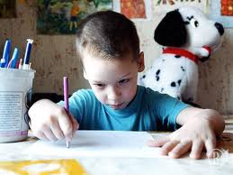
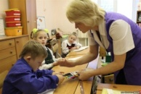
Портфоліо – це спосіб фіксування, накопичення та оцінки індивідуальних досягнень дитини протягом певного періоду навчання.
Мета портфоліо: накопичення досягнень, відслідковування прогресу, представлення діяльності і розвитку за окремий проміжок часу.
Завдання:
- проаналізувати і узагальнити роботу;
- відобразити динаміку росту;
- представити роботу найбільш повно і ефективно.

Slide 10
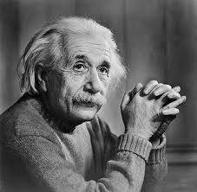
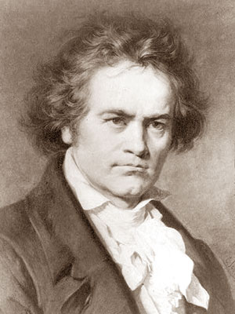
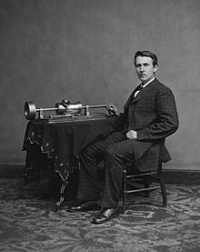
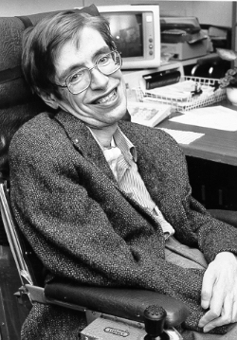
Альберт Ейнштейн
Людвіг Ван
Бетховен
Томас Едісон
Стівен Хокінг

Slide 11
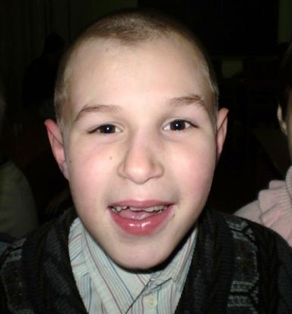
Якими діти народжуються –
ні від кого не залежить, але
в наших силах зробити їх
щасливими.

